Slide 1
ALEATORIZAÇÃO

Slide 2
Objetivo
Discutir o conceito, vantagens e limitações do uso da aleatorização como ferramenta de estabelecimento de relação de causalidade em economia
2

Slide 3
Bibliografia
Banerjee, A.; Duflo, E. “The experimental approach do development economics”, NBER Working Paper, 14467, 2008
Duflo, E.; Glennerster, R.; Kremer, M. “Using Randomization in Development Economics Research: A Toolkit”, Handbook of Development Economics, 2007
Imbens e Woooldridge, JEL, 2009
3

Slide 4
Bibliografia
Levitt, S.; List, J. “Field experiments in economics: The past, the present, and the future”, European Economic Review, 2009
List, Sadoff, Wagner, “So you want to run an experiment, now what? Some Simple Rules of Thumb for Optimal Experimental Design”, NBER, 2010
4

Slide 5
Introdução
Na bioestatística, análise experimental é vista como único meio crível de estabelecimento de causalidade (Imbens e Wooldridge, 2009).
Ex: the US Food and Drug Administration requires evidence from randomized experiments in order to approve new drugs and medical procedures.
Importante nessas análises: garantir que não haja interações entre participantes e não participantes para que se possa estabelecer relação de causalidade, o que é mais fácil em medicina do que em economia.

Slide 6
Introdução
Causalidade é estabelecida pois qualquer diferença sistemática entre grupos de tratamento e controle passa a ser resultado direto da intervenção.
Assim, os possíveis vieses do estimador “naive” são eliminados.
Apesar de simplificar a avaliação do efeito do programa, a implantação da aleatorização pode sofrer diversas dificuldades e há diversas escolhas a serem feitas.

Slide 7
Aleatorização - Questões
Quem deve fazer a aleatorização (governo, ONG)?
Como aleatorizar sem criar problemas éticos e políticos?
Como determinar o tamanho amostral mínimo para que se possa rejeitar a hipótese nula que não há efeito?
Em que nível aleatorizar (cidades, bairros, indivíduos)?
Deve-se estratificar? Quando coletar dados?

Slide 8
Progresa (México)
É provavelmente o mais conhecido exemplo de uma avaliação randomizada conduzida pelo governo em países em desenvolvimento.
Programa foi lançado em 1998. Como restrição oçamentária impossibilitava alcançar 50 mil potenciais comunidades de uma vez, a opção foi começar com programa piloto randomizado em 506 comunidades.

Slide 9
Progresa (México)
Metade das comunidades foi aleatoriamente selecionada para receber o programa;
Dados de baseline e dados de follow-up foram coletados para as comunidades dos dois grupos.
Diferentes pesquisadores tiveram acesso aos dados e vários papers foram escritos sobre o impacto do programa (p. ex. Behrman e Hoddinott (2005), impacto em nutrição infantil.)
Programa foi efetivo em melhorar saúde e educação.

Slide 10
Oportunidades para aleatorização
Uma janela natural para introduzir randomização é no momento anterior ao programa ser expandido, durante a fase piloto, como no Progresa.
Nesse aspecto tem crescido estudos onde as agências de implementação dos programas (não necessariamente governo) e os pesquisadores transformam a avaliação em um “experimento de campo”, no sentido que ambos querem encontrar a melhor solução para um problema.

Slide 11
STEPS (2016)
Intervenção era para ser aleatorizada, mas acabou não sendo…
Dois tratamentos:
Intervenção semanal com equipe STEPS e auxílio das professoras
Intervenção semanal com as professoras e supervisão mensal da equipe STEPS

Slide 12
Oportunidades para aleatorização
Situações onde há restrições de orçamento ou de capacidade de implementação e a demanda pelo programa excede a oferta.
Um caminho natural para ‘racionar’ os recursos é selecionar por sorteio, entre os candidatos elegíveis, aqueles que receberão o programa.

Slide 13
Exemplo: Liga Solidária (2015)
Programa de qualificação professional de jovens em SP.
Mais inscritos do que vagas em alguns dos cursos
Após realização das inscrições e provas de conhecimentos básicos de português e matemática, além de exclusão dos que não pertenciam ao público-alvo → sorteio

Slide 14
Oportunidades para aleatorização
Restrições financeiras e administrativas levam as ONG’s a introduzir o programa aos poucos (como no exemplo com o Progresa). Randomização é a forma mais justa de decidir quem será contemplado primeiro.
Aleatorizar a ordem do tratamento permite a avaliação do programa em contextos onde não seria aceitável para alguns grupos ou indivíduos ficarem sem suporte.

Slide 15
Problemas
Dificuldade para medir efeitos de longo prazo;
Se a aleatorização phase-in for rápida demais relativamente ao tempo que o programa demora a surtir efeito, não é possível detectar o efeito do tratamento.
Grupo de comparação é afetado pela expectativa futura de tratamento.

Slide 16
Exemplo
Programa de Microcrédito: individuos no grupo de controle podem atrasar seu investimento antecipando que terão crédito mais barato uma vez que tiverem acesso ao programa de microcrédito no futuro.
Deixa de ser um bom contra-factual, pois também é afetado pelo tratamento.

Slide 17
Problema do phase-in
Em alguns casos, as pessoas do grupo de controle podem não topar participar da coleta de dados enquanto não estiverem no programa.
Possível saída: within-group randomization

Slide 18
Problema do phase-in
Banerjee et al. 2007 avaliam efeito de reforço escolar. Ao invés de dar o tratamento no 3º e no 4º ano em uma mesma escola, dá o tratamento no 3º ano de uma escola e o de 4º ano na outra escola.
Problema: possível contaminação

Slide 19
Aleatorização do encorajamento
Em situações em que não é possível ou ético realizar a aleatorização, uma saída é aleatorizar o encorajamento para o recebimento do tratamento.
Ex: envio aleatoriamente material publicitário falando das vantagens de se fazer um curso de qualificação profissional.
Isso deve aumentar a chance de cursar e serve como instrumento para o efeito de ter feito o curso sobre o resultado no mercado de trabalho.

Slide 20
TAMANHO DA AMOSTRA NA ALEATORIZAÇÃO
Uma das primeiras perguntas em uma aleatorização é: Qual o tamanho de amostra que vamos precisar?
Temos que pensar no poder do teste: qual a probabilidade de que para um dado tamanho de efeito e nível de significância, será possível rejeitar a hipótese nula de que não há efeito do tratamento?
20

Slide 21
Erros tipo I e tipo II
 |  | Intervenção tem efeito positivo (desconhecido)
 |  | Não (H₀ verdadeira) | Sim (H₀ falsa)
Ação | Rejeitamos H₀ | ERRO TIPO I = α | (OK) 1-β
 | Não rejeitamos H₀ | (OK) 1-α | ERRO TIPO II = β
21

Slide 22
Erro tipo I e Erro tipo II
Erro tipo I = α
Probabilidade de rejeitar H₀ quando esta é verdadeira
Probabilidade de concluir que a intervenção tem efeito quando o efeito é nulo
Valores típicos: 0.01, 0.05, 0.1
22

Slide 23
Erro tipo I e Erro tipo II
Erro tipo II = β
Prob. de não rejeitar H₀ quando ela é falsa
Poder Estatístico= 1 - β
Probabilidade de rejeitar H₀ quando H₀ é falsa
Probabilidade de concluir que a intervenção tem efeito toda vez que ela realmente tiver efeito. Valor típico: 0.80
23

Slide 24
Poder
Em um estudo comparando dois grupos, o poder é a probabilidade de rejeitar a hipótese nula de que os dois grupos tenham a mesma média populacional e, portanto, concluir que existe diferença de uma dada magnitude.
É a probabilidade de decider corretamente de que os dois grupos são diferentes.

Slide 25
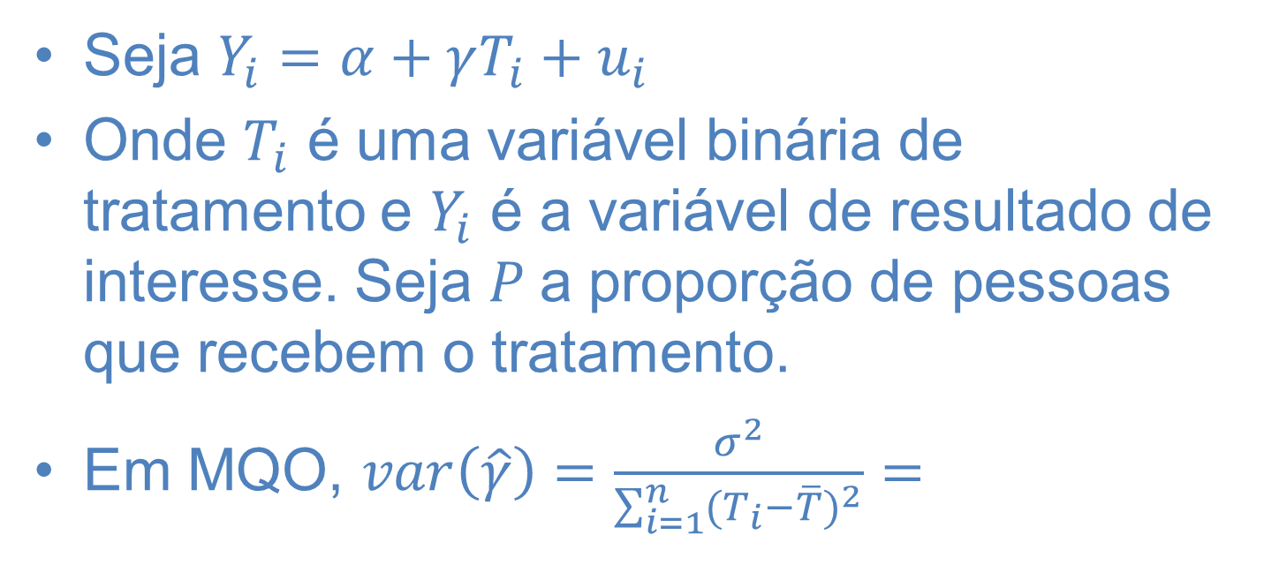
Teste de hipóteses
Seja $Y_{i}=α+γT_{i}+u_{i}$
Onde $T_{i}$ é uma variável binária de tratamento e $Y_{i}$ é a variável de resultado de interesse. Seja $P$a proporção de pessoas que recebem o tratamento.
Em MQO, $var\left(\hat{γ}\right)=\frac{σ^{2}}{\sum_{i=1}^{n}{{(T_{i}−\overline{T})}^{2}}}=$

Slide 26
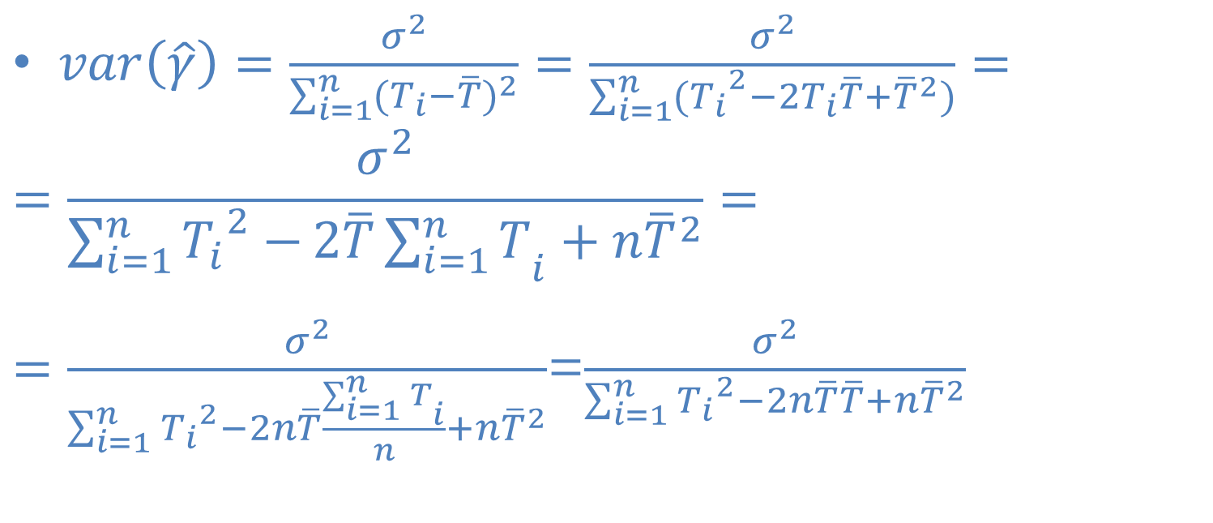
Teste de hipóteses
$var\left(\hat{γ}\right)=\frac{σ^{2}}{\sum_{i=1}^{n}{{(T_{i}−\overline{T})}^{2}}}=\frac{σ^{2}}{\sum_{i=1}^{n}{{(T_{i}}^{2}−}2T_{i}\overline{T}+{\overline{T}}^{2})}=$
$$=\frac{σ^{2}}{\sum_{i=1}^{n}{{T_{i}}^{2}−}2\overline{T}{\sum_{i=1}^{n}{T}}_{i}+n{\overline{T}}^{2}}=$$
$=\frac{σ^{2}}{\sum_{i=1}^{n}{{T_{i}}^{2}−}2n\overline{T}\frac{{\sum_{i=1}^{n}{T}}_{i}}{n}+n{\overline{T}}^{2}}$=$\frac{σ^{2}}{\sum_{i=1}^{n}{{T_{i}}^{2}−}2n\overline{T}\overline{T}+n{\overline{T}}^{2}}$

Slide 27
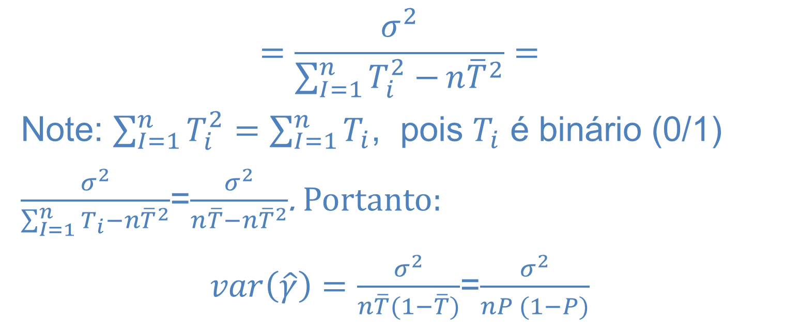
Teste de hipóteses

Slide 28
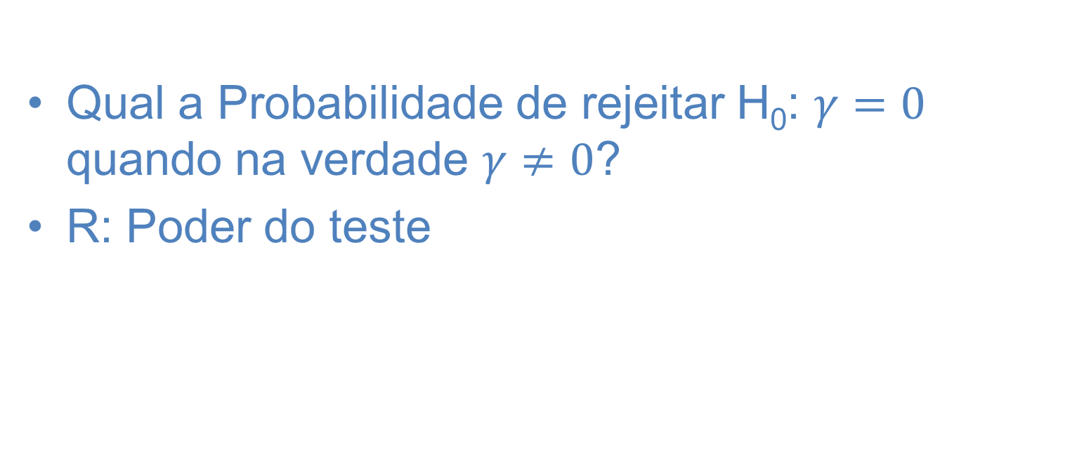
Poder do Teste
Qual a Probabilidade de rejeitar H₀: $γ=0$ quando na verdade $γ≠0$?
R: Poder do teste
28

Slide 29
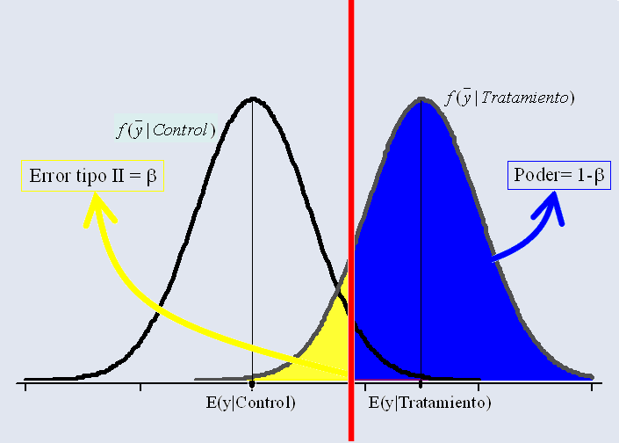
Erro de tipo II e poder do teste
29

Slide 30
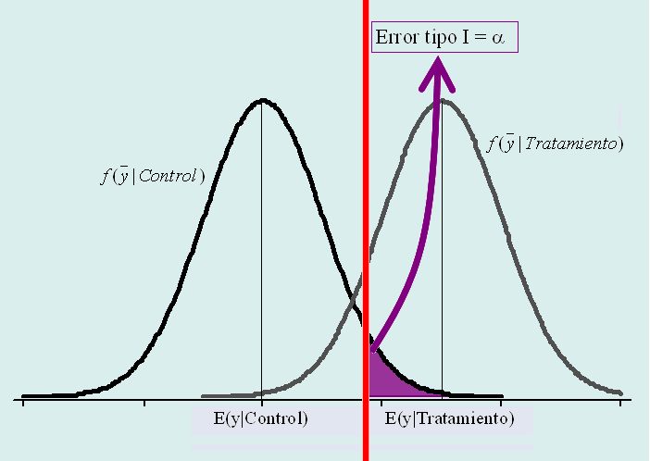
Erro de tipo I
30

Slide 31

Poder do Teste
Para calcular o poder do teste, deve valer:
$γ>\left(t_{β}+t_{α}\right)ep\left(\hat{γ}\right)$
$$t_{α }t_{β}$$
31

Slide 32
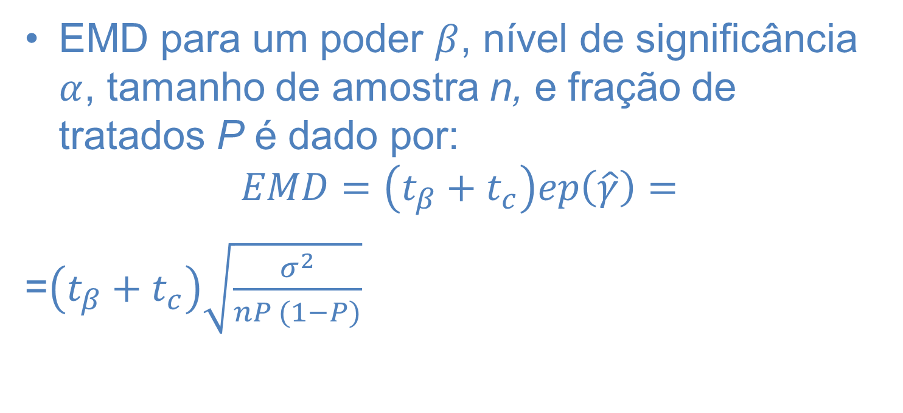
Efeito Mínimo Detectável (EMD)
32

Slide 33
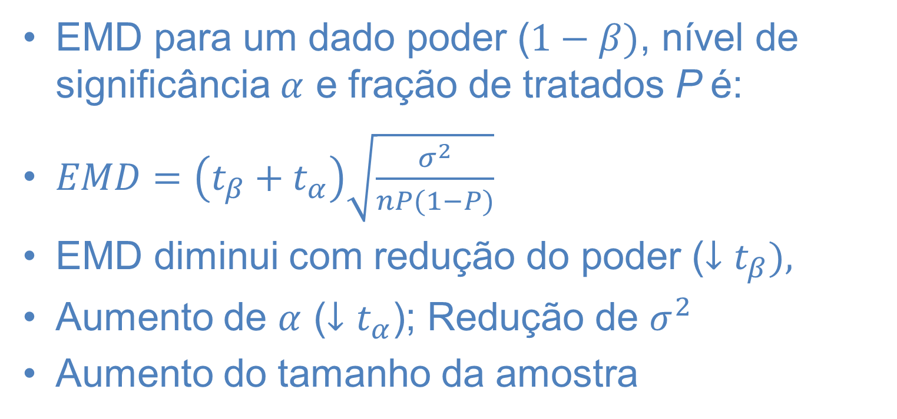
Efeito Mínimo Detectável (EMD)
EMD para um dado poder ($1−β)$, nível de significância $α$ e fração de tratados P é:
$EMD=\left(t_{β}+t_{α}\right)\sqrt{\frac{σ^{2}}{nP(1−P)}}$
EMD diminui com redução do poder (${↓t_{β}), }_{}$
Aumento de $α$ ($↓t_{α}$); Redução de $σ^{2}$
Aumento do tamanho da amostra
33

Slide 34
Efeito Mínimo Detectável (EMD)
Como a distribuição de t sob alternativa não é centrada em zero, essa conta não é correta para valores pequenos de amostra.
Assim, dever ser usada apenas quando a t-student converge para a N(0,1).
Para n um pouco menores, dever ser usada a distribuição correta da T não centrada.
34

Slide 35
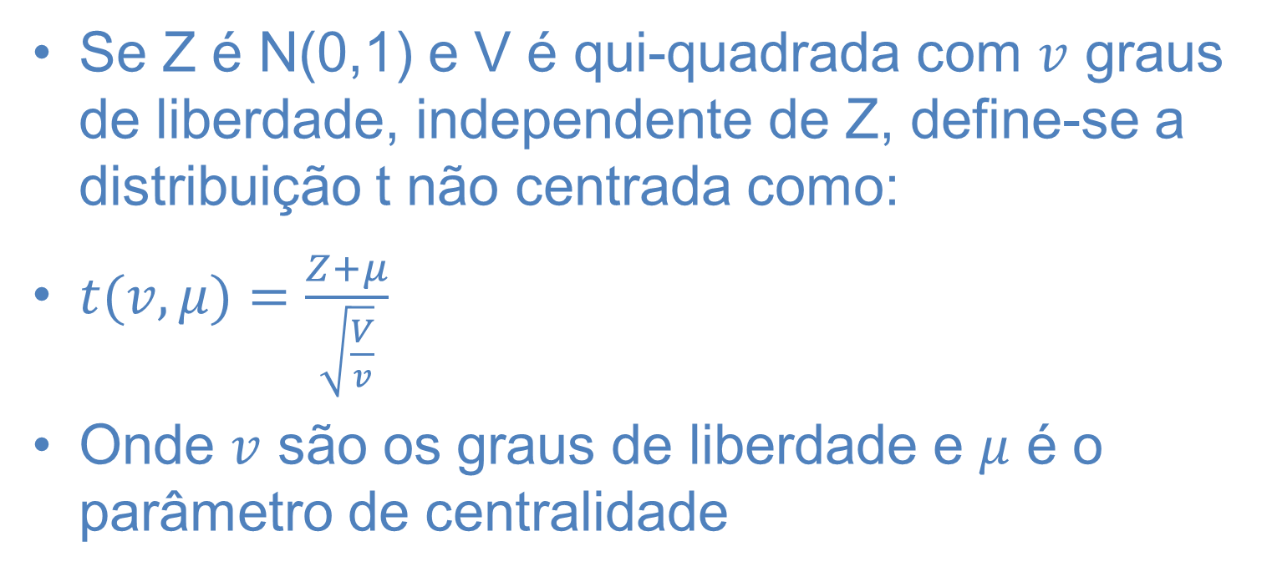
T não centrada
Se Z é N(0,1) e V é qui-quadrada com $v$ graus de liberdade, independente de Z, define-se a distribuição t não centrada como:
$t(v,μ)=\frac{Z+μ}{\sqrt{\frac{V}{v}}}$
Onde $v$ são os graus de liberdade e $μ$ é o parâmetro de centralidade
35

Slide 36
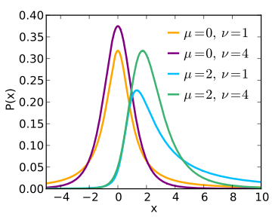
T não centrada
Com 1 g.l., a t não centrada em 0 é bem assimétrica.
Com 4 g.l., ela fica mais parecida com a centrada
36

Slide 37
T não centrada
Fonte: Harrison e Brady (2004)
37

Slide 38
T não centrada
38

Slide 39
Duas abordagens:
Abordagem da determinação do poder:
Admite-se um certo efeito mínimo detectável e um nível de poder com o objetivo de descobrir qual tamanho de amostra teremos.

Slide 40
Abordagem da determinação do poder
Ex: Pesquisador quer avaliar efeito de intervenção em nível de escola para melhorar a nota. Aleatorizam as escolas e teoria sugere que, na prática, um efeito significativo giraria em torno de 0,20 desvios padrão.
Nesse caso, se atribuo poder de 80%, vou achar o tamanho de amostra necessário para tanto.

Slide 41
Abordagem do tamanho do efeito
Definido um nível de poder e um tamanho de amostra , achar qual é o EMD.
Ex: Por restrições financeiras, só pode aplicar em 50 escolas e 100 alunos em cada. Assim, dado o tamanho da amostra, vou procurar qual o menor efeito detectável com essa amostra.

Slide 42
Inferência em pequenas amostras
Teste de Permutação de Fisher (1925)
Fisher propôs o seguinte experimento: preparem 8 xicaras de chá com leite, sendo quatro delas em que se coloca primeiro o chá e nas outras 4 primeiro o leite.
Um observador deverá receber as 8 xícaras de chá aleatoriamente e separá-las nos dois grupos: as que receberam chá primeiro e as demais.
42

Slide 43
Inferência em pequenas amostras
Hipótese nula: O observador não tem essa capacidade.
Se Ho for válida, ele vai escolher aleatoriamente quatro xicaras entre as oito disponíveis. Isso pode ser feito de 70 jeitos diferentes. (Arranjo de 8, 4 a 4)
Quando Ho é válida, vai escolher as 4 xicaras corretamente com probabilidade 1/70.
43

Slide 44
Passos de avaliação Aleatorizada
1. Selecionar aleatoriamente um grupo de individuos de uma população bem definida
2. Esses indivíduos são alocados aleatoriamente ao grupo de tratamento ou de controle
3. Constroi-se uma linha de base e checa observáveis, se aleatorização foi bem feita
4. Uma intervenção pré-definida é aplicada apenas ao grupo de tratamento

Slide 45
Passos de avaliação Aleatorizada
5. Resultados são medidos para cada participante
6. A diferença das médias dos dois grupos, se for estatisticamente significativa, indica que houve efeito da política e corresponde ao ATE, que nesse caso será igual ao ATT e ATNT
A razão pela qual aleatorização garante estimativa não viesada é porque todas as características, mesmo as não observáveis, serão distribuídas igualmente nos grupos.

Slide 46
Passos de avaliação Aleatorizada
Ou seja, o contra-factual, nesse caso, é representado pelos indivíduos que foram sorteados para ficar no grupo de controle, que em função do sorteio, são idênticos em observáveis e não observáveis, em média, na população.
Note que a primeira aleatorização (passo 1) tenta assegurar validade externa, enquanto a segunda (passo 2) tenta assegurar validade interna.

Slide 47
Nível da Aleatorização
Uma escolha importante é em qual nível se dará a aleatorização: indivíduo, família, cidade, etc.
Para algumas intervenções não há muita escolha, mas para outras a escolha não é tão clara.

Slide 48
Diferentes escolhas
Por exemplo, programa de desverminação:
Dickson and Garner (2000) avaliam programa feito em nível individual dentro das escolas;
Miguel and Kremer (2004) olham efeito de programa semelhante via phase-in no nivel da escola.

Slide 49
Fatores a serem considerados para a escolha do nível da aleatorização
Quanto maior o tamanho dos grupos que são randomizados, maior o tamanho da amostra total que precisa ser alcançado.
O nível da aleatorização tem impacto grande no orçamento da avaliação, tornando a aleatorização em nível individual atrativa quando possível.

Slide 50
Fatores a serem considerados para a escolha do nível da aleatorização
Spillovers do grupo de tratamento para o de controle podem viesar a estimação do efeito do tratamento
Nesses casos, aleatorização deve ocorrer em nível que evite esses efeitos.

Slide 51
Fatores a serem considerados para a escolha do nível da aleatorização
Miguel and Kremer (2004) acharam efeitos muito maiores do que trabalhos anteriores qu aleatorizaram em nível do indivíduo.
Argumentam que como a infestação espalha facilmente entre crianças, o grupo de controle também se beneficious do tratamento, reduzindo a distância entre controle e tratamento.

Slide 52
Fatores a serem considerados para a escolha do nível da aleatorização
Uma outra externalidade que pode ocorrer é que os indivíduos ino grupo de controle mudam comportamento antecipando que serão tratados no futuro.
Pode ser mais fácil evitar isso se a aleatorização for ao nível de município ao invés de indivíduos.

Slide 53
Fatores a serem considerados para a escolha do nível da aleatorização
Aleatorização em nível mais agregado pode ser mais fácil de implementar, mesmo que requeira amostras maiores.
Ex: Programa é um curso de formação. Se a randomização for ao nível da cidade, todos da cidade fazem o curso junto e cai pela metade o número de lugares em que dou o curso.

Slide 54
Definindo o tratamento
Parece óbvio, mas não é!
Você pode oferecer um tratamento, mas nem todos os alocados ao grupo de tratamento aceitarem o mesmo
Nesse caso, você está estimando o impacto causal da oferta do tratamento (intention to treat – ITT)
Contorna o problema de no-show e atrito

Slide 55
Definindo o tratamento
Mas posso estar interessado no efeito de participar de todo o tratamento → impacto efetivo
Problemas:
No-show
Atrito
Impacto com relação a que? A 2ª melhor opção?
Os que saíram ou não apareceram podem ser grupos de controle alternativos. → cautela

Slide 56
Ameaças a aleatorização
Contaminação
Se pessoas no tratamento interagirem com as do grupo de controle, há contaminação do grupo de controle, mudando eventualmente os resultados desse grupo.
Ex: visitas domiciliares de agente de saúde. Se converso com minha vizinha, repasso as orientações recebidas.

Slide 57
Ameaças a aleatorização
Cross-over: se pessoas passam do grupo de controle ao grupo de tratamento e vice-versa
Ex: tamanho de classe: de um ano para o outro, alguns dos alunos inicialmente alocados para classes pequenas vão para classes grandes e vice-versa.
Ex: creches no Rio de Janeiro (PB), Liga Solidária. Solução: LATE

Slide 58
Ameaças a aleatorização
Atrito
Participantes que decidem abandonar o tratamento são diferentes daqueles que permanecem em características não observáveis que podem potencialmente afetar os resultados.
Quanto maior o período de acompanhamento (follow-up), maior o tamanho do atrito.
Pode afetar a validade externa, via diminuição do tamanho da amostra, e a validade interna (se a taxa de atrito for muito diferente nos grupos, é indício ruim)

Slide 59
Ameaças a aleatorização
Atrito
mesmo que a taxa de atrito seja semelhante nos grupos, o padrão do atrito pode ser distinto
se tiver feito uma linha de base antes do tratamento, e as características médias dos que ficaram e saíram no tratamento e controle (4 grupos) for semelhante, sem problemas de validade interna.

Slide 60
Em suma
Para a aleatorização ser válida, a análise precisa focar nos grupos inicialmente criados pela aleatorização.
Devemos comparer todos os inicialmente alocados ao tratamento com todos inicialmente alocados para o grupo de controle, qualquer que tenha sido seu comportamento e status de tratamento ex-post.

Slide 61
Ameaças a aleatorização
Efeito Hawthorne e John Henry
Implicitamente, assumimos que a participação no tratamento per se, não afeta o comportamento e resultados dos participantes
Hawthorne: mudança de comportamento dos participantes de um experimento pelo simples fato de serem objeto de estudo
John Henry: ocorre quando o grupo de controle muda seu comportamento para “competir” com o do tratamento por estarem insatisfeitos de serem alocados ao grupo de controle.

Slide 62
Ameaças a aleatorização
Efeito Hawthorne e John Henry
Ex: projeto STAR
Professores sabem que estão sendo monitorados e podem ter feito maior esforço em decorrência disso
Ex: projeto de voucher
Alunos não contemplados podem se esforçar muito para melhorar seu desempenho e não depender do voucher para conseguir vaga em escola privada.

Slide 63
Análise Experimental
Pesquisa experimental em economia se origina da preocupação com a identificação confiável do efeito de programas em face a múltiplos e complexos canais de causalidade.
Os experimentos possibilitam variar cada um dos fatores por vez e, portanto, fornecem estimativas com alta validade interna do efeito causal.

Slide 64
Cross-Cutting Designs
Uma das inovações institucionais que levaram a crescimento do numero de avaliações aleatorizadas é o uso crescente de um desenho denominado cross-cutting (ou fatorial).
No desenho cross-cutting diferentes tratamentos são testados simultaneamente com as aleatorizações sendo feitas de sorte que os tratamentos sejam ortogonais entre si.

Slide 65
Exemplo
Programa de desverminação (Miguel and Kremer 2004), que combina duas intervenções: (1) comprimido de vermifugo; (2) conselho para as crianças sobre habitos de higiene (lavar as mãos, etc).
Não houve mudança de comportamente nas escolas de tratamento após a intervenção, o qeu sugere que o componente da intervenção que fez diferença foi o vermífugo mesmo.

Slide 66
Por que isso é importante?
Estimativas de custo-efetividade mostram que para uma mesma melhoria educacional (correspondente ao aprendizado de 1 ano de escola), há programas custando entre $3.25 e $200 por criança. (J-PAL, 2005)
A intuição pode não ajudar a descobrir qual o melhor tratamento.
66

Slide 67
Motivação para Experimentos
Primeiro, adoção de políticas efetivas exige realização de julgamentos acerca da eficácia de componentes individuais dos programas, sem fé excessiva em conhecimento a priori estabelecido.
Segundo, porém, é difícil aprender sobre tais componentes individuais usando dados observacionais (não experimentais)
67

Slide 68
Motivação para Experimentos
Em educação, particularmente, essa dificuldade decorre do fato de que dados observacionais advem de sistemas escolares que adotaram determinado “modelo”, que consiste em mais de um insumo.
A variação observada nos insumos escolares decorre de tentativas de mudar o modelo , o que em geral, envolve realizar várias mudanças simultâneas.
68

Slide 69
Exemplo
Bônus ES → muda bônus e currículo junto, muda critério de seleção de diretores.
Portanto, dados observacionais não permitem enxergar o efeito de variação dos componentes individuais das políticas.
69

Slide 70
Implicação
Assim, dado o alto custo fixo de realização de experimento...
Vale a pena a realização de experimentos múltiplos que testem variações do programa, mesmo quando você não está interessado no efeito da interação de programas (Miguel Kremer, 2004).
70

Slide 71
Exemplo: servir para testar múltiplas hipóteses
…, com pequeno aumento de custo, pois o principal custo da aleatorização consiste em realizer o baseline e medir as variáveis de resultado.
Nesse caso, o tamanho da amostra total precisa somente ser grande o suficiente para que haja poder suficiente para identificar o efeito da intervenção de menor efeito.

Slide 72
Banerjee, Duflo, Cole, and Linden (2007)
Testaram em uma mesma amostra (escolas municipais em Vadodara, India) o efeito de aulas de recuperação e de ‘Computer Assisted Learning’ sobre desempenho escolar.
Metade das escolas recebeu ‘remedial education program’ e a outra metade recebeu “computer assisted learning”.

Slide 73
Experimentos como processos dinâmicos

Slide 74
Processo Dinâmico
Experimento deve ser processo dinâmico, onde primeiro se avalia o programa em linhas gerais.
Dadas as primeiras respostas, muitas vezes inesperadas, realiza-se uma segunda rodada de análise, para investigar que “partes” do programa funcionam melhor.
74

Slide 75
Preocupações com Experimento
Dependência do ambiente
Quão generalizáveis são os resultados?
Uniformes escolares no Kenia, Mexico e Noruega
Validade externa
ONGs e governos que aceitam ser parte de experimento são diferentes dos demais (Heckman, 92)
Necessidade de replicação em outros contextos. Ex: PROGRESA foi replicado em vários países (Colombia, Nicaragua, Equador e Honduras)
75

Slide 76
Preocupações com Experimento
Efeito de Equilíbrio Geral
Ex: Voucher escola privada. Se adota em todo país, efeito positivo pode desaparecer, pois satura a rede privada e reduz retorno a educação, via aumento de oferta
76

Slide 77
Preocupações com Experimento
Efeito de Equilíbrio Geral
Saída: tentar estimar esse efeito de equilíbrio geral
Kremer and Muralidharan estudam efeito de voucher com dupla aleatorização: tanto cidades como pessoas na cidade são aleatorizadas
Comparando as estimativas dos 2 tratamentos, podem calcular efeito de eq. geral.
Porém, pessoas podem se mudar de uma cidade para outra para procurar trabalho
77

Slide 78
Heterogeneidade do efeito do tratamento
Efeito médio do tratamento, único parâmetro que se extrai da aleatorização sem nenhuma hipótese adicional, pode não ser o parâmetro de interesse do gestor.
78

Slide 79
Convencendo o gestor a aleatorizar
Aspecto ético da aleatorização
Justiça (igualdade de oportunidades)
Excesso de demanda (já vai excluir alguém, por algum critério)
79

Slide 80
Multiplicidade de desenhos
Loteria com maior probabilidade para os mais vulneráveis
Aleatorizar regiões
Abrir inscrição e depois aleatorizar
Futuros beneficiários como grupos de controle
80

Slide 81
Multiplicidade de desenhos
Emparelhar indivíduos em observáveis e aleatorizar quem recebe o tratamento
Assegura balanceamento das variáveis
Facilita a interpretação dos resultados
Reduz risco de perda do desenho experimental (Ex: Glewwe – óculos para cidades chinesas)
Aumenta precisão, pois permite estratificação amostral (Imbens et al, On the Benefits of Stratification, 2008)
81

Slide 82
Multiplicidade de desenhos
Ex Glewwe
Em cada condado, cada cidade foi ranqueada de acordo com a renda per capita em 2003. A partir das duas primeiras cidades mais ricas, uma foi aleatoriamente selecionada para o tratamento e a outra para o controle; se repetiu essa análise para todos os pares subsequentes de cidades.
Em cada cidade, todas as escolas primárias ou eram atribuídas ao grupo de tratamento ou ao grupo de controle.
82

